Slide 2


Slide 3
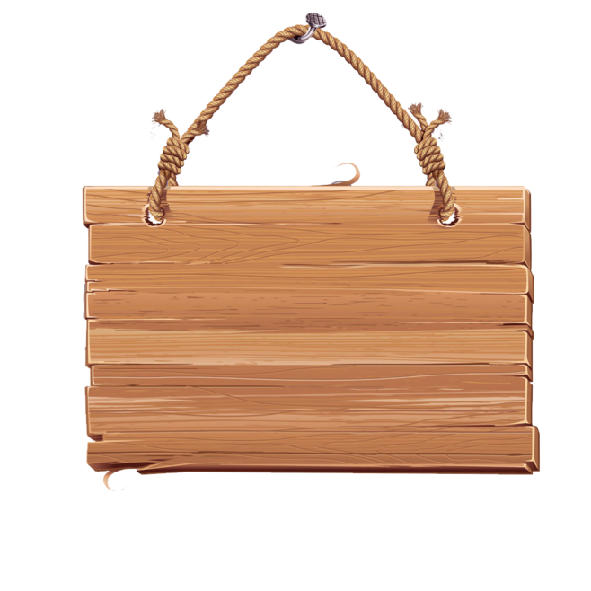

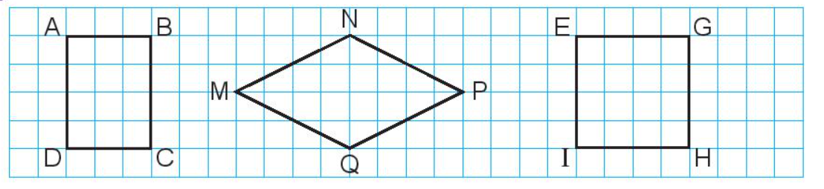


10
9
8
7
6
5
4
3
2
1
Hết giờ
Câu 1: Hình nào là hình vuông?
A. Hình ABCD
B. Hình EGHI
C. Hình MNPQ
D.Không có hình nào?

Slide 4
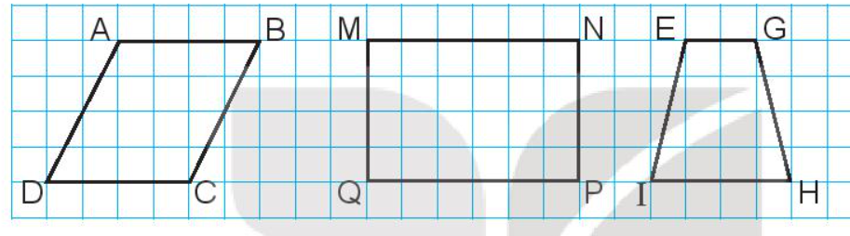
10
9
8
7
6
5
4
3
2
1
Hết giờ
Câu 2: Hình nào là hình chữ nhật?
A. Hình ABCD
B.Hình EGHI
C. Hình MNPQ

Slide 5
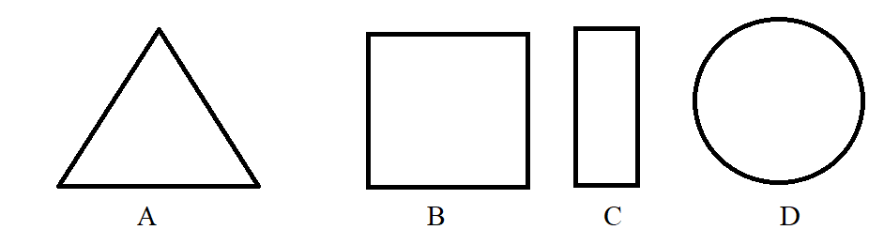
10
9
8
7
6
5
4
3
2
1
Hết giờ
Câu 3: Hình nào là hình tam giác?
A. Hình B
B. Hình C
C. Hình D
D. Hình A

Slide 6

KHÁM PHÁ

Slide 7
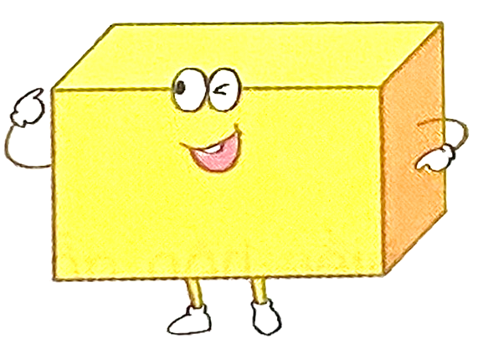
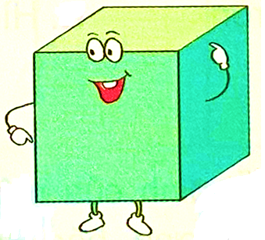

Còn các mặt của tớ đều là hình vuông.
Tớ cũng có đỉnh, cạnh và còn có cả các mặt nữa cơ! Các mặt của tớ là hình chữ nhật!
Tớ có đỉnh, cạnh.

Slide 8
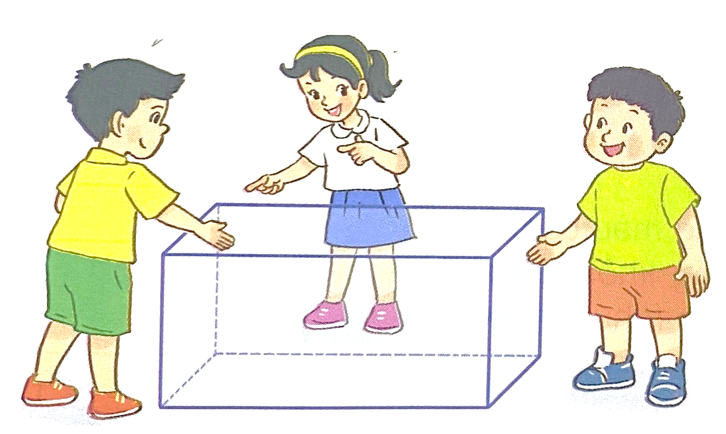
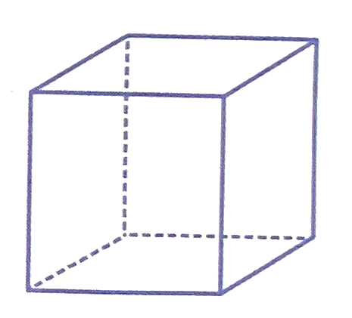
Đây là một cạnh.
Đây là một đỉnh.
Đây là một mặt.
1. Đâu là cạnh, đỉnh và các mặt của hình đó?
2. Khối hộp đó có bao nhiêu cạnh, bao nhiêu đỉnh và bao nhiêu mặt?
Khối hộp chữ nhật
Khối lập phương

Slide 9
* Khối hộp chữ nhật và khối lập phương đều có 8 đỉnh, 6 mặt và 12 cạnh.
* Các mặt của khối hộp chữ nhật đều là hình chữ nhật.
* Các mặt của khối lập phương đều là hình vuông.

Slide 10


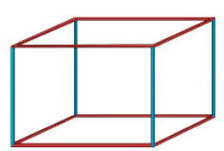
Một chiếc khung sắt dạng khối hộp chữ nhật có các cạnh được sơn màu như hình vẽ.
Có mấy cạnh được sơn màu xanh, mấy cạnh được sơn màu đỏ?
Có 4 cạnh được sơn màu xanh, 8 cạnh được sơn màu đỏ.
b) Chọn câu trả lời đúng.
Người ta lắp một tấm gỗ vừa khít vào mặt trước của chiếc khung sắt đó. Miếng gỗ cần lắp có dạng hình gì?
Hình tròn
B. Hình tam giác
C. Hình chữ nhật

Slide 11

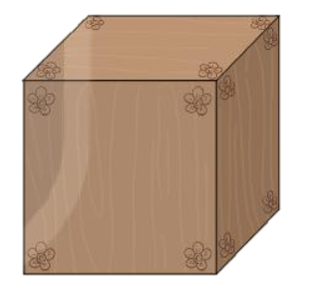
Số ?
Ở gần mỗi đỉnh của một chiếc hộp gỗ dạng khối lập phương, bác Hà chạm ba bông hoa (như hình vẽ). Bác Hà đã chạm tất cả bông hoa.
?
24 bông hoa
Hình lập phương gồm có 8 đỉnh.
Cách 1
Ở gần mỗi đỉnh, bác Hà chạm 3 bông hoa.
8 x 3 = 24 (bông hoa)
Hình lập phương gồm có 6 mặt.
Cách 2
Ở mỗi mặt, bác Hà chạm 4 bông hoa.
6 x 4 = 24 (bông hoa)

Slide 12


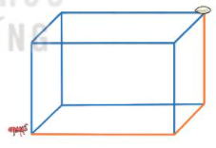
Con kiến bò theo đường màu cam trên chiếc khung nhôm dạng khối hộp chữ nhật để đến chỗ hạt gạo (như hình vẽ). Hỏi con kiến cần bò qua mấy cạnh?
Con kiến cần bò qua 3 cạnh để đến chỗ hạt gạo.

Slide 13
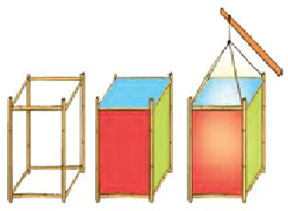
Số
Chú Ba làm những chiếc đèn lồng có dạng khối lập phương. Mỗi cạnh dung một nan tre, mỗi mặt dán một tờ giấy màu.
Mỗi chiếc đèn lồng cần dung nan tre?
5 chiếc đèn lồng như vậy cần dung tờ giấy màu?
12
?
?
30

Slide 18
Số ?
Ở gần mỗi đỉnh của một chiếc hộp gỗ dạng khối lập phương, bác Hà chạm ba bông hoa ( như hình vẽ). Bác Hà đã chạm tất cả bông hoa.
?
24 bông hoa
Hình lập phương gồm có 6 mặt.
Ở mỗi mặt, bác Hà chạm 4 bông hoa.
6 x 4 = 24 (bông hoa)
Cách 1
Hình lập phương gồm có 8 đỉnh.
Ở mỗi đỉnh, bác Hà chạm 3 bông hoa.
8 x 3 = 24 (bông hoa)
Cách 2

